Slide 1
Užsieniečių darbuotojų integracijos iššūkiai Baltijos šalyse
Prof. Vilmantė kumpikaitė-Valiūnienė
Doc. Kęstutis Duoba
KTU Ekonomikos ir verslo fakultetas
2017 12 07

Slide 2
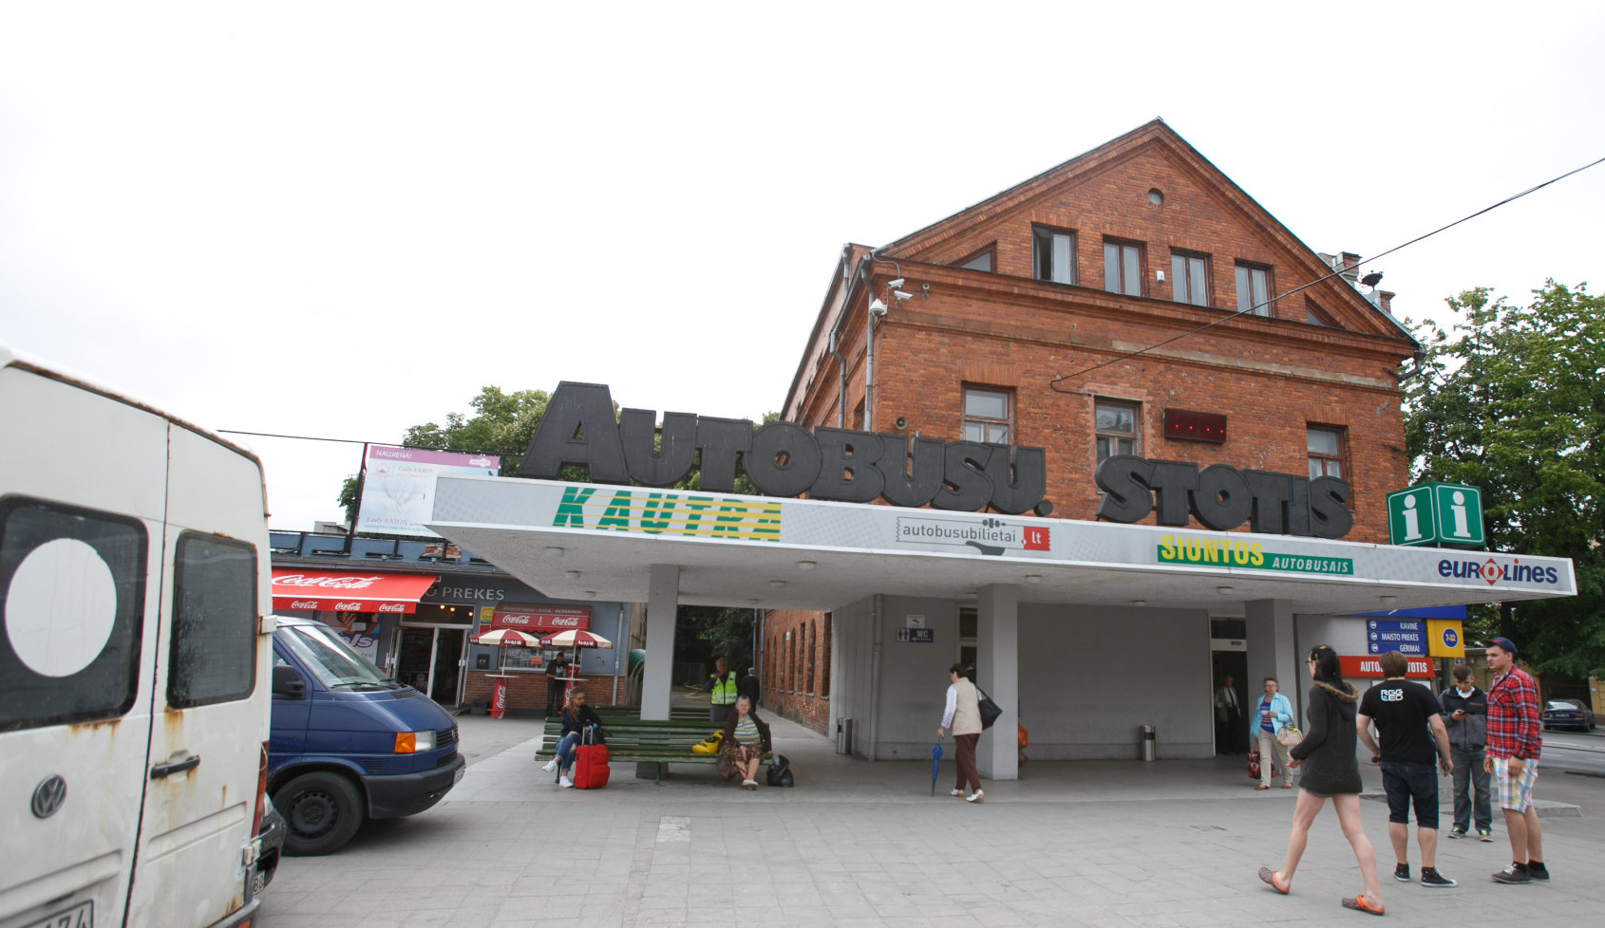
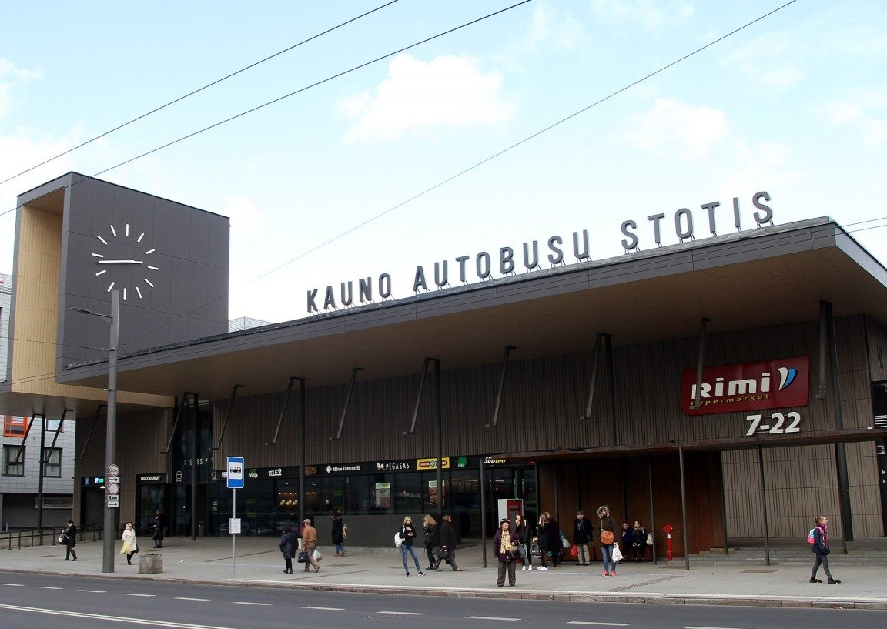
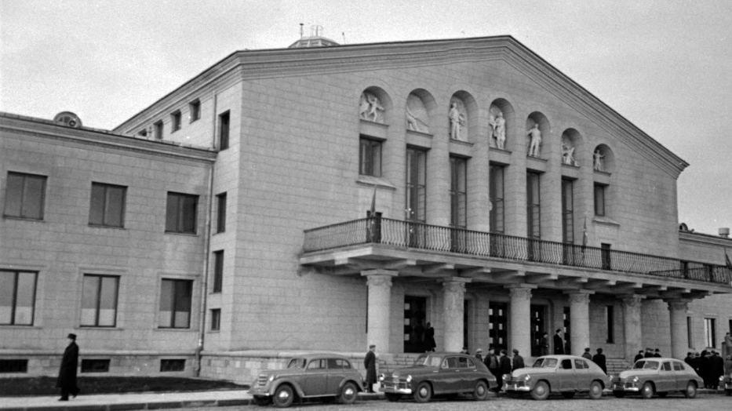
Kultūriniai šokai/barjerai
Kauno autobusų stotis
Tada (2006 m. spalis)
2. Vilniaus oro uostas
Dabar (2017 m. gruodis)
Ekonomikos ir verslo fakultetas

Slide 3
Ekspatriantai
Darbuotojas, dirbantis ir laikinai reziduojantis užsienyje, arba žmogus dirbantis ir reziduojantis ne kilmės šalyje
Tipinis ekspatriantas
Anksčiau:
Vadovas
Vyras
Siunčiamas organizacijos (AE)
Iš išsivysčiusios į besivystančią šalį
Dabar:
Aukštos kvalifikacijos specialistas
Žmogus
Pats susirandantis darbą (SIE)
Iš vienos šalies į kitą šalį
Ekonomikos ir verslo fakultetas

Slide 4
Ekspatriantų adaptacijos modelis (pagal Gullahorn and Gullahorn, 1963)
1. Medaus mėnuo
3. Pirminė adaptacija
5. Pripažinimas ir integracija
0. Pasiruošimas
Siunčianti organizacija (3/10)
Priimanti organizacija (5/5)
Individas (2/5)
Kitos suinteresuotos šalys (4/4)
Siunčianti organizacija (3/10)
Priimanti organizacija (3/5)
Individas (2/5)
Kitos suinteresuotos šalys (4/4)
Siunčianti organizacija (4/10)
Priimanti organizacija (2/5)
Individas (2/5)
Kitos suinteresuotos šalys (1/4)
Siunčianti organizacija (10/10)
Priimanti organizacija (1/5)
Individas (5/5)
Kitos suinteresuotos šalys (1/4)
2. Kultūrinis šokas
4. Atsiskyrimas/ Vienatvė
Siunčianti organizacija (3/10)
Priimanti organizacija (3/5)
Individas (2/5)
Kitos suinteresuotos šalys (4/4)
Siunčianti organizacija (4/10)
Priimanti organizacija (3/5)
Individas (2/5)
Kitos suinteresuotos šalys (4/4)
Ekonomikos ir verslo fakultetas

Slide 5
Atliktas tyrimas (Tyrimą rėmė DAAD)
Pusiau struktūruotas interviu
Akivaizdžiai, telefonu, skype
2017-10-10 – 2017-11-24
Interviu kalbos: anglų, rusų
28 profesionalai 4 šalyse (Lietuva (10); Estija (10); Latvija (4); Vokietija (4))
24 vyrai ir 4 moterys
Atvykę iš labiau nutolusių šalių (Brazilija, Kinija, Indija, PAR, Azerbaidžanas, JAV, Kanada, JK)
Atvykę iš artimesnių šalių (Estija, Suomija, Ukraina, Vengrija, Vokietija)
Ekspatriantai nuo 3 mėn. iki 18 metų
Priimančios organizacijos:
vidutinės ir didelės verslo organizacijos (IT, paslaugų centrai, pardavimai, finansai, nafta, gamyba),
privataus verslo kūrimas,
oficialios šalių atstovybės, tyrimų centrai
Ekonomikos ir verslo fakultetas

Slide 6
Adaptacija: 0. Pasiruošimas
Interviu frazės:
„Manau, kad tai nėra labai svarbu, bet reikėtų prieš atvykstant pranešti, kaip reikės lankytis pas gydytoją Estijoje“ (JK)
„Mes turėjome vykti į Indiją, kad gauti Estijos vizą. <...> Sunkiau buvo mano žmonai“ (PAR)
„Įmonė sutvarkė visus „popierius“ su leidimais ir migracija Lietuvoje“ (Ukraina)
„Visa informacija dėl leidimų buvo pateikta tik vokiečių kalba“ (JAV)
„Mane trumpai apmokė apie Lietuvos istoriją, kultūrą bei santykius su kaimynėmis šalimis“ (Azerbaidžanas)
„Aš skambinausi į įmonę, norėdamas pasitikslinti ar tikrai mane priima į darbą“ (Ukraina)
Ekonomikos ir verslo fakultetas

Slide 7
Adaptacija: 1. Medaus mėnuo
Interviu frazės:
„Įmonė turi aklimatizacijos programą bei nemokamus vietinės kalbos kursus“ (PAR)
„Pozityvi darbo aplinka, darbdavys suteikė butą“ (Ukraina)
„Lietuvoje iš karto pereinama kalbėti angliškai, kai yra bent 1 užsienietis“ (Azerbaidžanas)
„Mane, kaip estą, lietuviai laiko vietiniu“ (Estija)
„Estai kalba estiškai, afrikiečiai savo kalba, visi kartu – angliškai“ (PAR)
Ekonomikos ir verslo fakultetas

Slide 8
Adaptacija: 2. Kultūrinis šokas
Interviu frazės:
„Man trūksta įprasto maisto, mama atsiunčiu indiškų prieskonių“ (Indija)
„Aš ligoninėje turėjau mokėti įmoką, nors moku tokius pačius mokesčius, kaip ir LR piliečiai“ (Indija)
„Mano žmona ir vaikai liko namuose, todėl neturiu su kuo leisti laisvalaikį“ (Vengrija)
Ekonomikos ir verslo fakultetas

Slide 9
Adaptacija: 3. Pirminė adaptacija
Interviu frazės:
„Aš labai patenkintas vietine kultūra ir ketinu siekti Estijos pilietybės“ (PAR)
„Aš lankau sporto klubą“ (Vengrija)
„Su vietiniais draugaus einame į kultūrinius renginius“ (Ukraina)
„Daugiau bendrauju su lietuviais nei su Azerbaidžano ar kitų šalių atstovais. <...> įsitraukiau į nevyriausybinių organizacijų veiklą“ (Azerbaidžanas)
Ekonomikos ir verslo fakultetas

Slide 10
Adaptacija: 4. Atsiskyrimas/vienatvė
Interviu frazės:
„Nepriklausomai, kad mano lietuvių kalbos žinios neblogos, jie beveik visada kalba angliškai susitikimuose“ (Estija)
„Išgirdę mano estišką akcentą, turgaus prekeiviai pradeda kalbėti rusiškai“ (Estija)
„Žaidžiant pokerį, po kelių bokalų alaus, estai „persijungia“ į estų kalbą, nes tingi kalbėti angliškai ir aš juos pateisinu“ (JK)
„Kolegos kalbasi tarpusavyje ir pradeda juoktis. Aš ne visada suprantu jų juokų“ (Azerbaidžanas)
Ekonomikos ir verslo fakultetas

Slide 11
Adaptacija: 5. Pripažinimas ir integracija
Interviu frazės:
„... aš kalbėjau lietuviškai ir todėl mano akcentas padėjo sukurti jaukią atmosferą“ (Estija)
„Daugiau bendrauju su lietuviais nei su Azerbaidžano ar kitų šalių atstovais. <...> įsitraukiau į nevyriausybinių organizacijų veiklą. Mes susitikimuose kalbame angliškai, bet manęs prašo nuomonės, nes aš geriau pažystu vietinę kultūrą“ (Azerbaidžanas)
Ekonomikos ir verslo fakultetas

Slide 12
Pagrindiniai skirtumai tarp šalių
Sritys | Lietuva | Estija | Vokietija
Teisiniai ir administraciniai sunkumai (vizos, leidimai gyventi, mokesčiai, sveikatos...) |  |  | 
Kalbos barjerai |  |  | 
Apgyvendinimas |  |  | 
Skirtingos organizacinės kultūros |  |  | 
Susisiekimas su užsienio šalimis |  |  | 
Galimybė susirasti vietinių draugų |  |  | 
Baimė dėl integracijos galimybių |  |  | 
Ekonomikos ir verslo fakultetas

Slide 13
„Minkštosios veiklos“
Priimančiosioms organizacijoms:
Sukontaktuok ir parodyk kelią
Pasitik ir vesk
Surask mentorių (vietinį ar užsienietį)
Pajausk artėjančią problemą
Leisk atsiskleisti ir išnaudoti savo potencialą
Politikos formuotojams:
Atsivežk ir „paversk“ ambasadoriais
Paklausk nuomonės
Skleisk gerąją patirtį Lietuvoje ir užsienyje
Integruok į visuomeninę veiklą
Ekonomikos ir verslo fakultetas

Slide 14
Ačiū už dėmesį. Klausimai?
Ekonomikos ir verslo fakultetas

